Slide 1


Projeto Pesquisa inovação
Bancada Resfriada
Gabriela Foschini RA: 01202105
Gabriel Monteiro RA: 01202012
Gabriel Lemos RA: 01202011
Gabriel Eduardo RA: 01202010
Gabriel Ortelan RA: 01202082

Slide 2
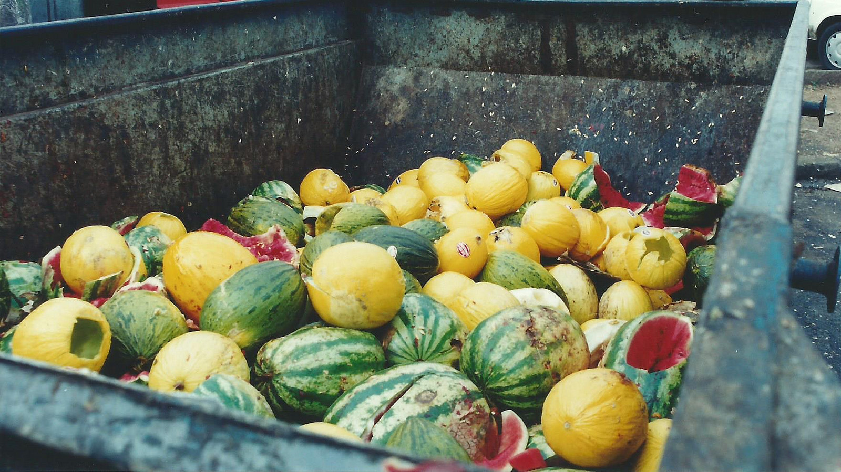
DESPERDÍCIO
Os supermercados brasileiros desperdiçaram, no ano de 2017, o equivalente a R$ 3,9 bilhões. Sendo que, apenas em frutas, verduras e legumes, o desperdício atingiu R$ 1,8 bilhão.
Uma das causas do desperdício é a variação de temperatura a qual o produto é submetido, desde sua colheita ao seu destino.
Para ajudar na sustentabilidade é preciso reduzir o desperdício. É necessário um melhor gerenciamento dos sistemas alimentares, tanto por parte do agronegocio quanto por parte do varejo.

Slide 3
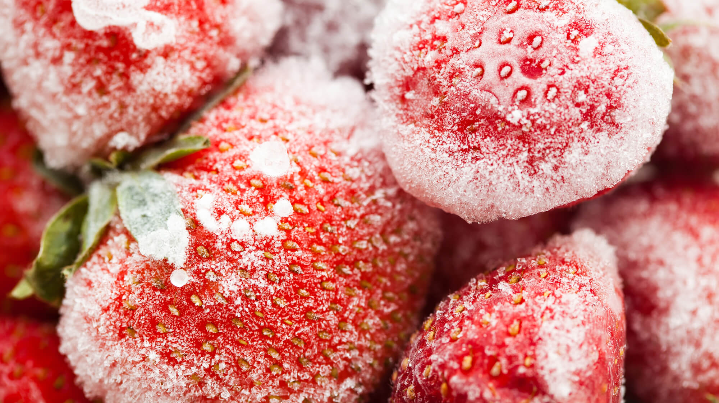
Reduzir a atividade biológica do vegetal, retardando o processo de maturação;
Diminuir a atividade dos microrganismos;
Minimizar a perda de água do vegetal.
Finalidades do resfriamento

Slide 4
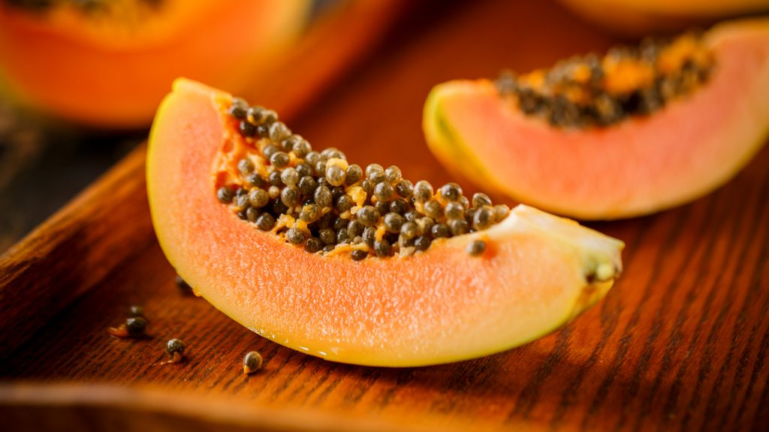

TEMPERATURA
A temperatura é responsável por aproximadamente 70% de uma boa conservação.
Existe uma temperatura específica para cada espécie de fruta e/ou hortaliça.
Exemplos:
0°C a 1°C - Pera, pêssego...
3°C e 8°C - Laranja, abacaxi...
10°C e 14°C - Banana, mamão...

Slide 5
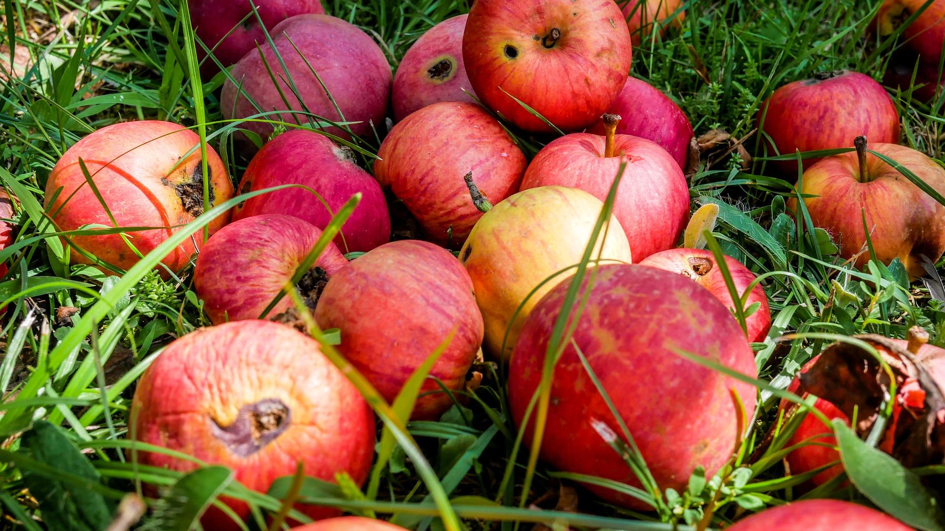
As frutas e hortaliças são alimentos extremamente sensíveis a variações de temperatura, esse fato é explicado devido a presença de etileno nesses vegetais.
O etileno reage mais rapidamente em temperaturas mais altas, causando maturação mais veloz das frutas e hortaliças.
Etileno

Slide 6
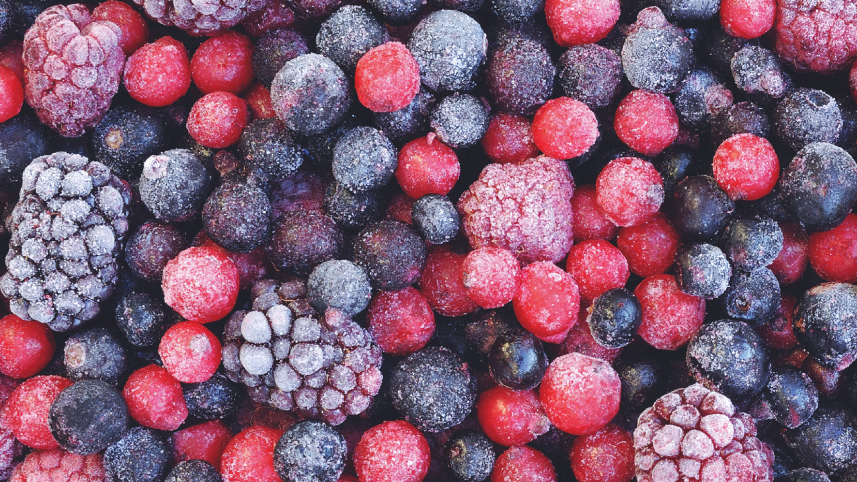
ALTERNATIVAS PARA O PROBLEMA
As frutas ao chegar próximo ao seu processo de maturação são fatiadas, colocadas em bandejas e ofertadas por preços menores.
Congelamento das frutas para minimizar a perda de água e retardar o processo de maturação

Slide 7
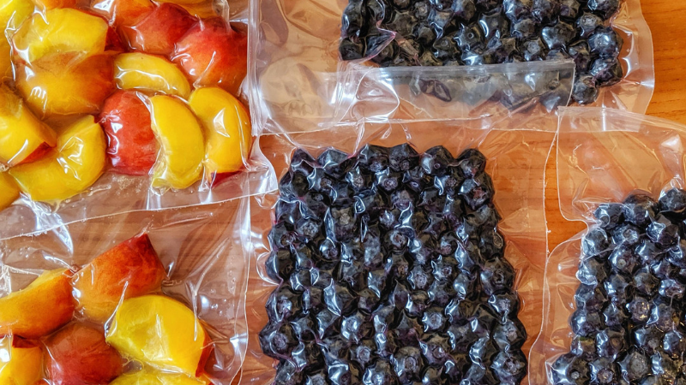
ALTERNATIVAS TECNOLÓGICAS
Embalação a vácuo.
A conservação do alimento é alongada devido a supressão do oxigênio, podendo até triplicar a durabilidade.
Extração e transformação de lipídios em pó para aplicação de uma camada protetora comestível para impedir a entrada de micro-organismos.

Slide 8
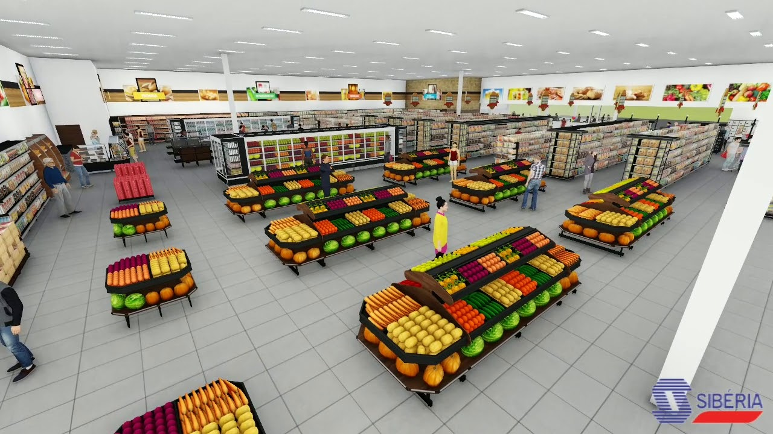
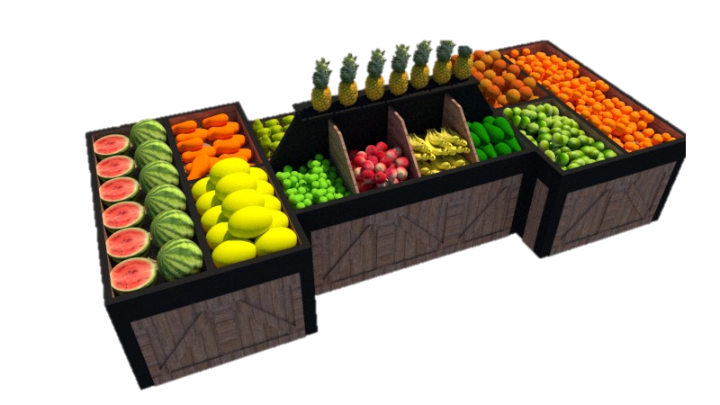

Slide 10
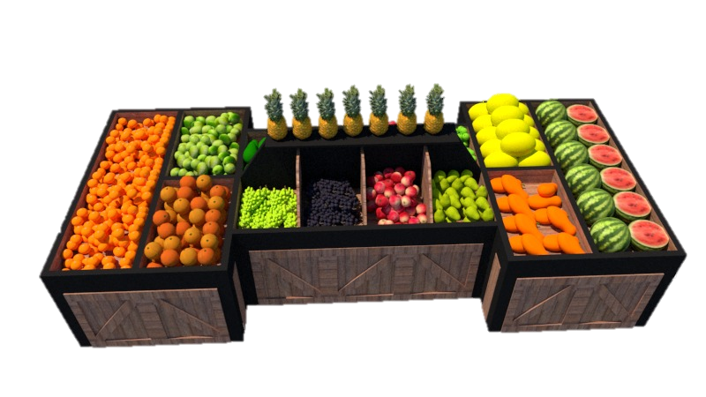
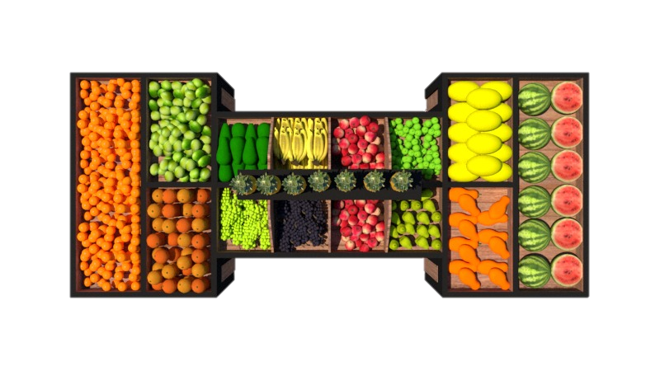
BANCADA RESFRIADA

